Slide 1
FISIKA DASAR 2
SHELVI EKA TASSIA,S.S.T., M.T.

Slide 2
RULES
E-learning menggunakan Vicon
Vicon diadakan pada pertemuan 1, pertemuan 6 dan pertemuan 13
Jadwal vicon sesuai dengan jadwal kuliah offline (lihat jadwal kelas masing-masing)
Tidak ada pergantian jadwal atau mengikuti vicon kelas lainnya. Link Google Meet yang tertera pada elearning mhs adalah link utk masing-masing kelasnya.
Sebelum mengikuti vicon, harus menyelesaikan soal-soal pretest terlebih dahulu. Jika tidak, maka tidak bisa mengakses link google meet nya dan juga modul pembelajarannya.

Slide 3
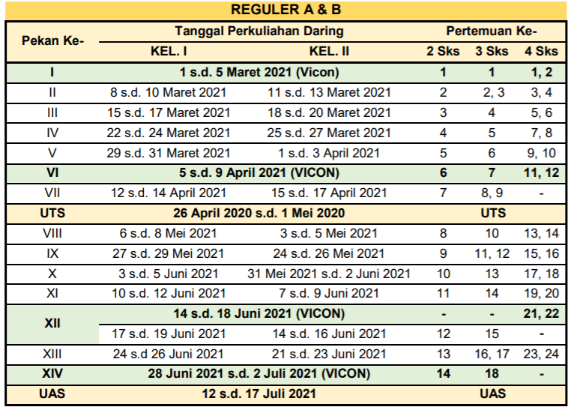
RULES
E-learning menggunakan Forum Diskusi
Jadwal elearning yang menggunakan forum diskusi

Slide 4
RULES
Mahasiswa dianggap hadir dalam forum diskusi jika :
Menyelesaikan soal pretest (waktunya sebelum jadwal diskusi dilakukan)
Menyelesaikan dan mengupload tugas yang diberikan pada pertemuan berlangsung
Aktif dalam forum diskusi
Ketiga syarat diatas harus terpenuhi untuk dianggap hadir dalam pertemuan berlangsung

